Slide 1
Unit3: The natural world
Grade: 6th
Miss Pamela Knuckey

Slide 2
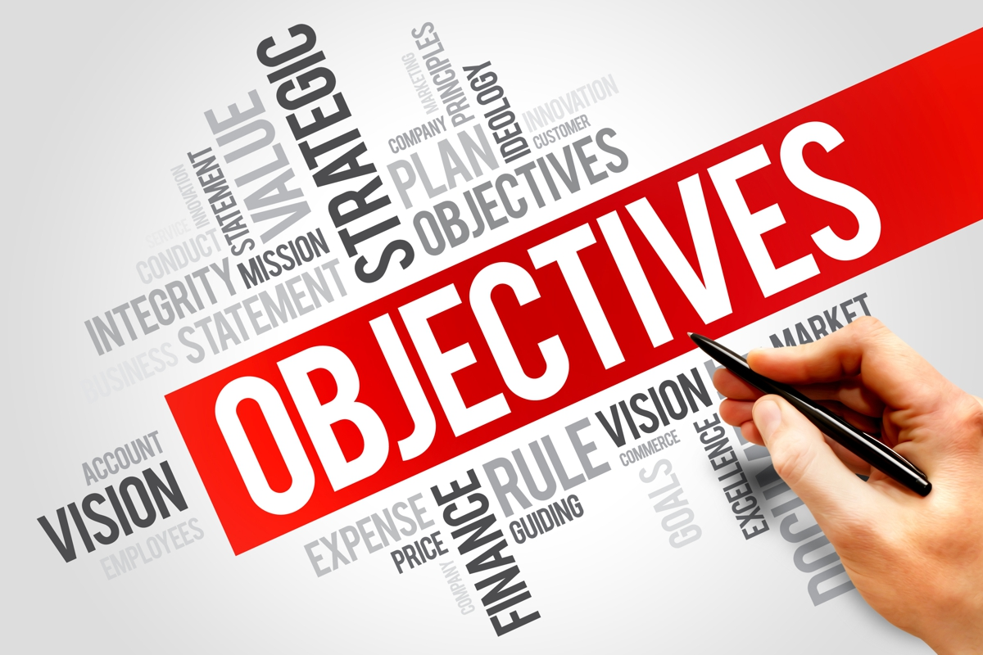
O.A: Aplicar vocabulario de la unidad como; animales, hábitat y descripción para cada uno.

Slide 3
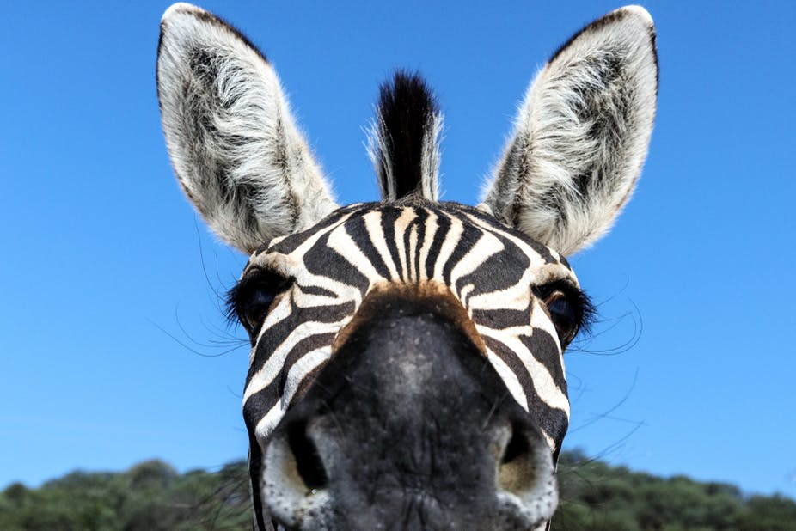
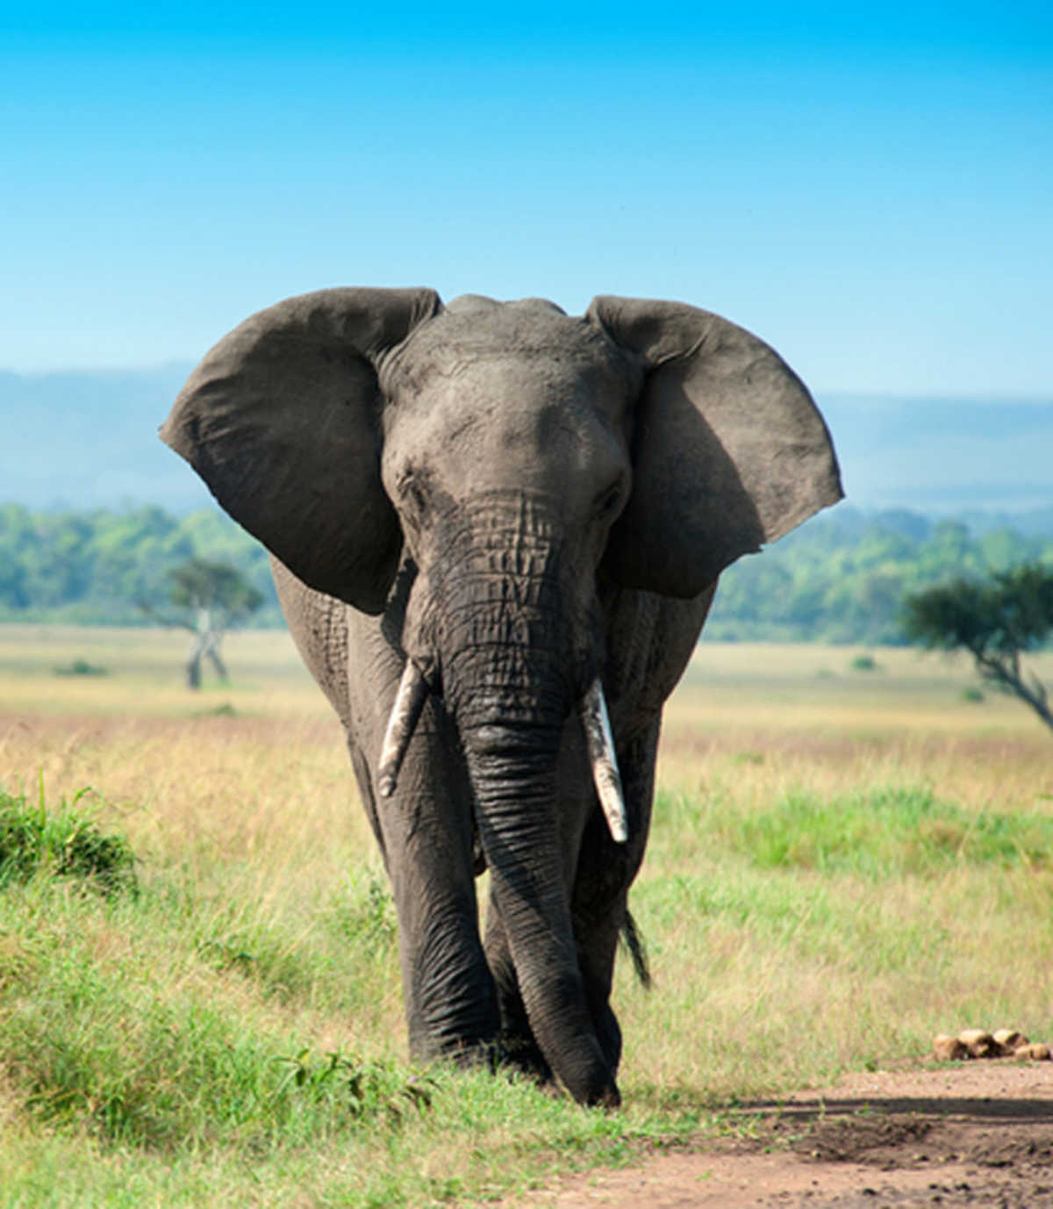
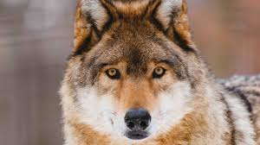
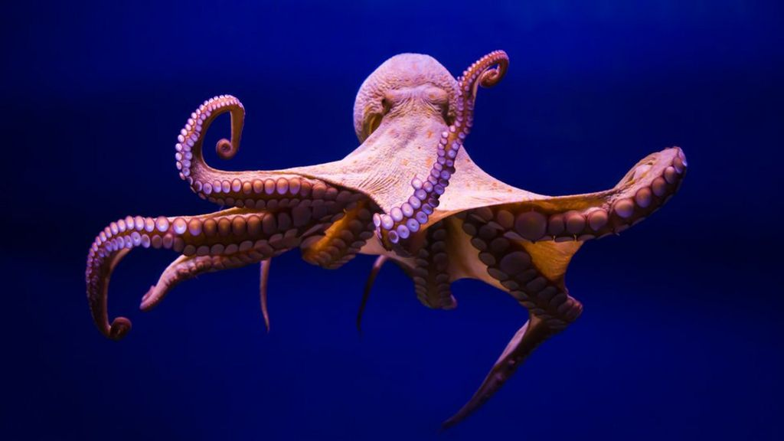
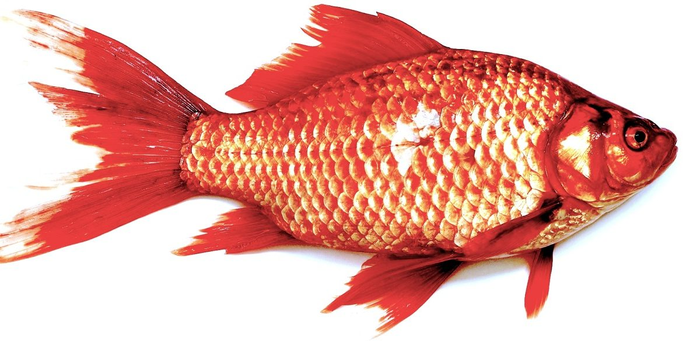
ANIMALS

Slide 4
vocabulary
Octopus
Giraffe
Zebra
Fish
Elephant
wolf

Slide 5
Plural form

